Slide 1
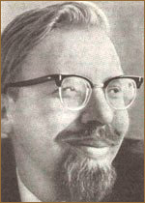
Муниципальное бюджетное общеобразовательное учреждение
Садовская средняя общеобразовательная школа филиал с.Лозовое
Амурская область, Тамбовский район, с.Лозовое
Внеклассное чтение
Г.Цыферов «Мой Андерсен»
Андерсен писал сказки, а какова их история?
Составила
учитель русского языка и литературы
Ефимова Н.В.
Литература 5 класс

Slide 2
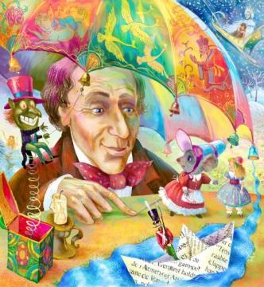
... Сказками увенчан, как цветами. Строк его вкушаем благодать. Наши папы, бабушки и мамы Брали сказки в детскую кровать.
Открываю том его прекрасный В поле, в доме, в школе и в лесу... Сказок его радужные краски Я сквозь жизнь, как праздник, пронесу! (А. Трофимов)

Slide 3
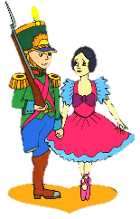
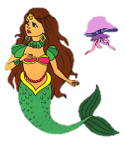
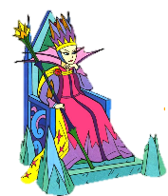
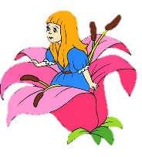
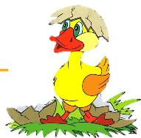
Викторина по сказкам Г. Х.Андерсена.
В какой стране родился Г.К. Андерсен?
Вначале было ячменное зёрнышко, затем чудесный цветок тюльпана, а затем…
В какой сказке Андерсена сердце мальчика превратилось в кусочек льда?
Кто в сказке Андерсена попросил солдата достать огниво из дупла дерева?
Назовите героиню Андерсена, превратившуюся в морскую пену?
Кто был сыном оловянной ложки?
Название какой сказки Андерсена начинается и оканчивается на одну и ту же гласную букву?
Какой герой сказок Андерсена так любил наряжаться, что тратил на это все свои сбережения, имея на каждый час дня своё особое платье?

Slide 4
Геннадий Михайлович Цыферов - советский детский писатель и сценарист. Наибольшую известность как писатель приобрел благодаря своему произведению "Паровозик из Ромашково". Произведения для детей, написанные Цыферовым, можно отнести к жанру "сказки миниатюры". Впервые был опубликован в издательстве "Малыш". Сотрудничал с журналом "Мурзилка", детскими радиопередачами "В гостях у сказки",
"С добрым утром", телепередачей "Спокойной ночи малыши". Долгое время работал в студии "Союзмультфильм" сценаристом. В соавторстве с Генрихом Сапгиром выпустил более двадцати пяти мультфильмов.
(1930-1972)

Slide 5
Планета сказок Г.М.Цыферова

Slide 6
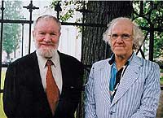
Сборник сказок « Мой Андерсен «был
выпущен издательством « Малыш» в 1969 году.
Иллюстрировали книгу братья
Г.М.Цыферов. «Мой Андерсен»
"Конечно, трудно сначала понять, каков был Андерсен на самом деле.
И какие писал он сказки... Всякий раз после сказки Андерсена вы словно слышите звон, долгий и робкий. Потом можно даже забыть, о чем она, но робкий звон навсегда останется в сердце. И если затем когда-нибудь добрые воспоминания тронут ваше сердце, оно вновь зазвенит, и вы опять вспомните вашего Андерсена. Вот почему его сказки нельзя разделить на грустные и весёлые - они все просто прекрасны. Так прекрасны цветы, прекрасны деревья, прекрасна наша далёкая детская жизнь." (из книги)
Издательство
«Малыш» 1969 год
БратьяТраугот иллюстрировали книгу Г. Цыферова

Slide 7
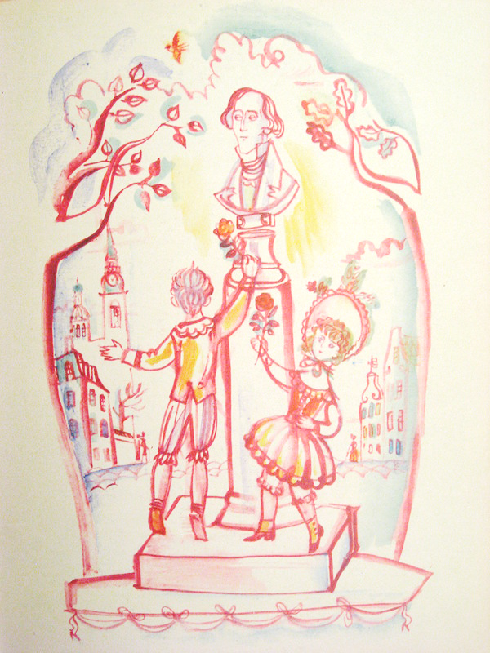
Сборник «Мой Андерсен включает
в себя сказки – миниатюры:
Оловянный солдатик
Девочка со спичками
Дюймовочка
Огниво
Доллар Андерсена
Гадкий утёнок
Лёгкая земля

Slide 8
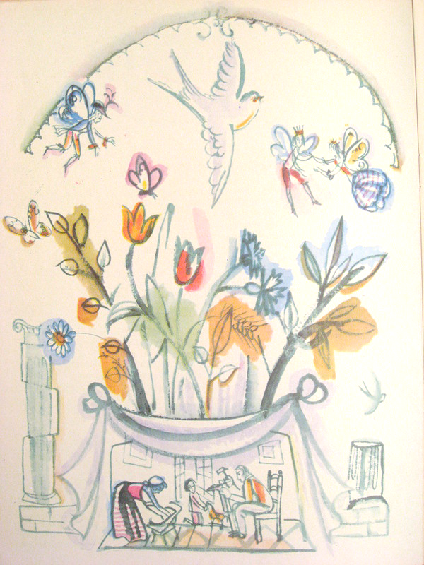
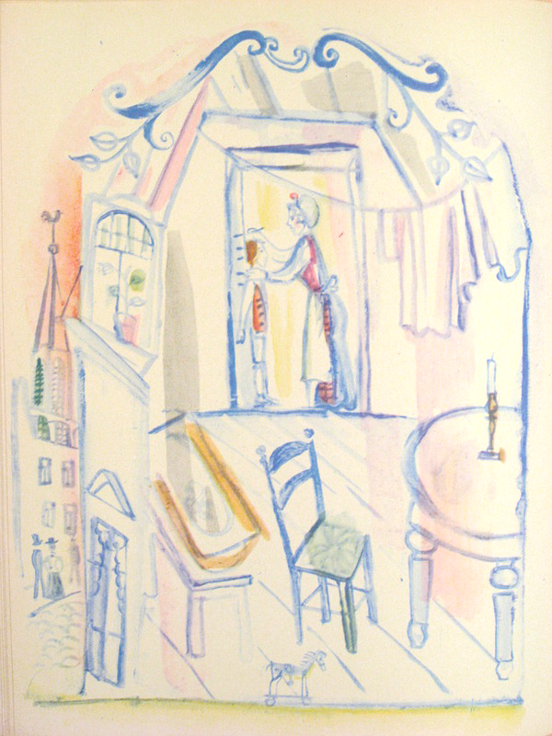
Дюймовочка

Slide 9
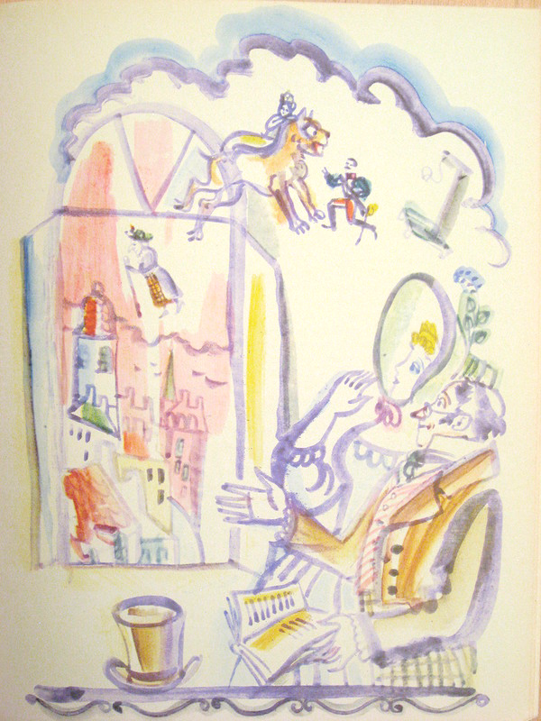
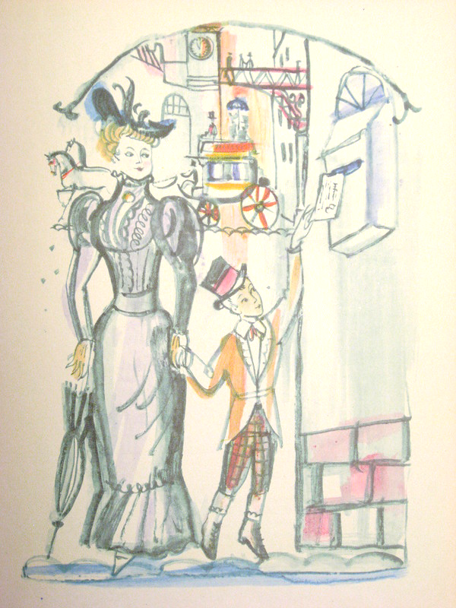
Доллар Андерсена

Slide 10
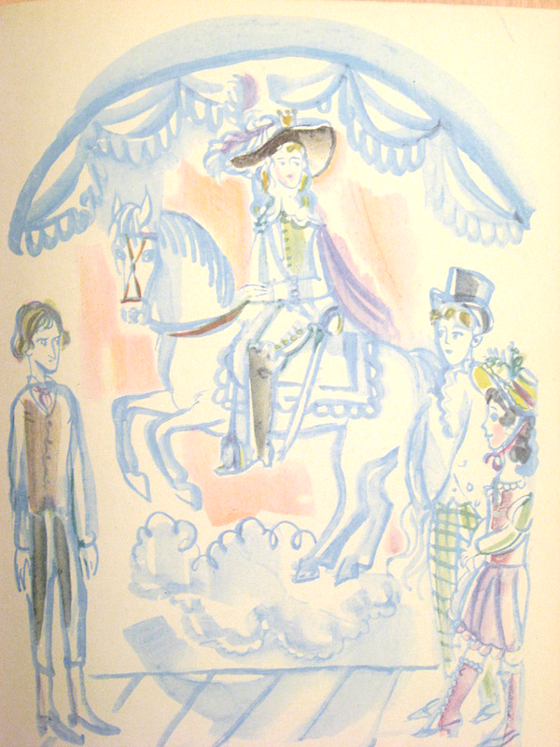
Легкая земля

Slide 11
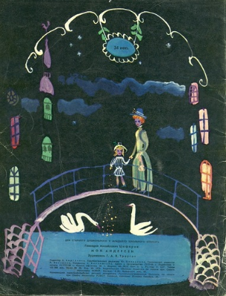
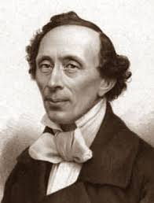
Вывод по уроку
Что объединяет сказки Г.Х.Андерсена и Г.М.Цыферова?
В чём различие?
Чему учат сказки Г.Цыферова?

Slide 12
Источники
http://detlit.livejournal.com/22488.html
https://ru.wikipedia.org/wiki/%D0%90%D0%BD%D0%B4%D0%B5%D1%80%D1%81%D0%B5%D0%BD,_%D0%A5%D0%B0%D0%BD%D1%81_%D0%9A%D1%80%D0%B8%D1%81%D1%82%D0%B8%D0%B0%D0%BD

